Slide 1
Визуализация сглаженных замкнутых поверхностей при помощи метасфер

Slide 2
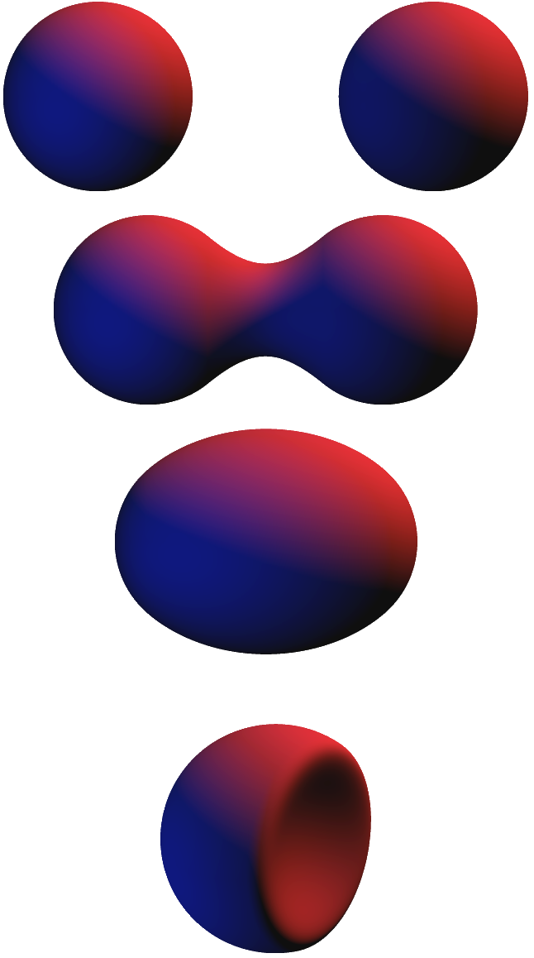
Метасфера (metaball)
Метасфера –n-мерный объект, представляющий собой замкнутую сглаженную поверхность

Slide 3
Принцип действия
В пространстве задается множество управляющих точек, обладающих потенциалом
Задается функция зависимости потенциала от расстояния
Результирующий потенциал в данной точке пространства – суперпозиции (сумме) потенциалов, создаваемых управляющими точками
Для построения криволинейной поверхности, необходимо построить поверхность уровня
Множество точек, с потенциалом, равным некоторой величине U₀
Такую поверхность еще называют изоповерхностью или эквипотенциальной поверхностью

Slide 4
Условие нахождения точки внутри изоповерхности
Метасфера
Метаэллипсоид
Мета-тор

Slide 5
Критерии выбора подходящей функции потенциала
Компактность носителя функции
Функция потенциала обращается в ноль за пределами некоторой ограничивающей сферы
Позволяет сократить количество обрабатываемых контрольных точек при вычислении суперпозиции потенциала
Гладкость
Метасфера зависит от результата суперпозиции полей управляющих точек, следовательно ее гладкость зависит от гладкости функции потенциала

Slide 6
Технологии визуализации метасфер
Ray Casting / Ray tracing
Marching Cubes
Marching Tetrahedrons

Slide 7
Алгоритм Marching Cubes (движущиеся кубики)
Алгоритм построения полигональной сетки, описывающей изоповерхность трехмерного скалярного поля
На каждой итерации алгоритм просматривает 8 соседних позиций, находящихся в вершинах куба, параллельного осям координат
Каждая из 8 вершин куба может находиться либо над, либо под изоповерхностью, что допускает 2⁸=256 вариантов взаимного расположения куба и изоповерхности, каждый из которых генерирует от 0 до 5 треугольных граней

Slide 8
Механизм генерирования треугольных граней
Для одного выбранного из 256 возможных вариантов определяются ребра куба, пересекаемые изоповерхностью и находятся точки пересечения изоповерхностью и ребра
Индексы пересекаемых граней обычно задаются при помощи таблицы
Точка пересечения находится при помощи линейной интерполяции конечных значений потенциала на ребрах функции
Точки пересечения соединяются в треугольные грани
Обычно порядок соединения вершин также задается при помощи таблиц (индексы пересекаемых ребер)

Slide 9
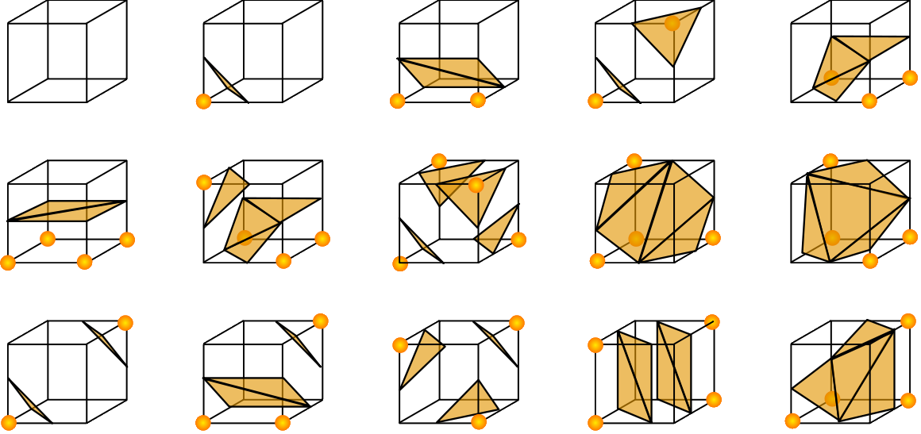
Базовые ситуации взаимного расположения изоповерхности и куба

Slide 10
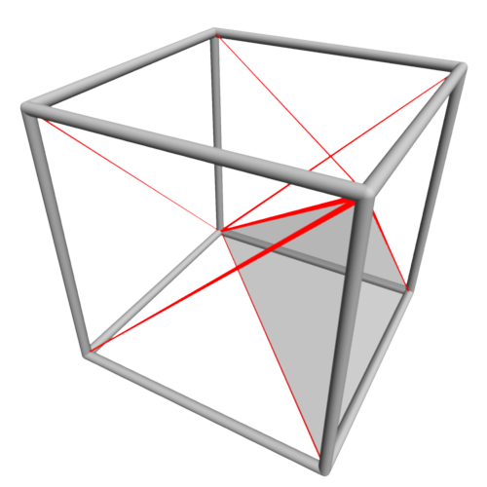
Marching Tetrahedrons (движущиеся тетраэдры)
Разработан для обхода патента на алгоритм Marching Cubes (патент истек в 2005 году)
Куб разбивается на 6 неправильных тетраэдров
Разбиение происходит путем разрезания пополам по диагонали каждой из трех пар противоположных граней куба

Slide 11
Построение полигональной сетки
Построение полигональной сетки выполняется подобно алгоритму Marching Cubes. Отличия:
Всего 4 вершины вместо 8 (16 возможных ситуаций вместо 256)
19 ребер вместо 12
Каждый тетраэдр может сгенерировать 0, 1 или 2 треугольника
При обработке соседних кубов могут быть повторно использованы результаты нахождения точек пересечения изоповерхности с общими ребрами

Slide 12
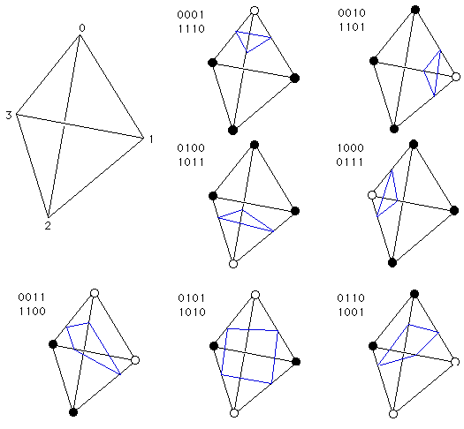
Возможные ситуации взаимного расположения тетраэдра и изоповерхности

Slide 13
Расчет нормали к изоповерхности
Вектор нормали к вершинах полигональной сетки можно найти при помощи градиента скалярного поля в точке вершины
Данная нормаль может быть использована для освещения, также моделирования эффектов отражения и дифракции света

Slide 14
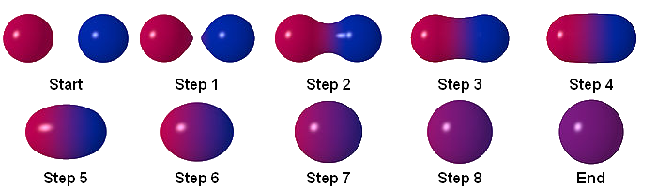
Внешний вид криволинейной поверхности, задаваемой при помощи метасфер

Slide 15
Применение технологий алгоритмов Marching Cubes и Marching Tetrahedrons
Визуализация метасфер
Визуализация 3D ландшафтов, задаваемых процедурно
Визуализация медицинских данных, полученных в результате магниторезонансного сканирования и рентгеновской томографии
3D реконструкция внутренних органов

Slide 16
Построение полигональных сеток скалярного поля на GPU
Используется алгоритм Marching Cubes либо Marching Tetrahedrons
Для генерирования полигональных сеток используются геометрические шейдеры
Требуется поддержка OpenGL 3.2 или Direct 3D 10
Достаточно подробное описание метода в книге GPU Gems 3
Альтернативный вариант – рендеринг при помощи системы частиц

Slide 17
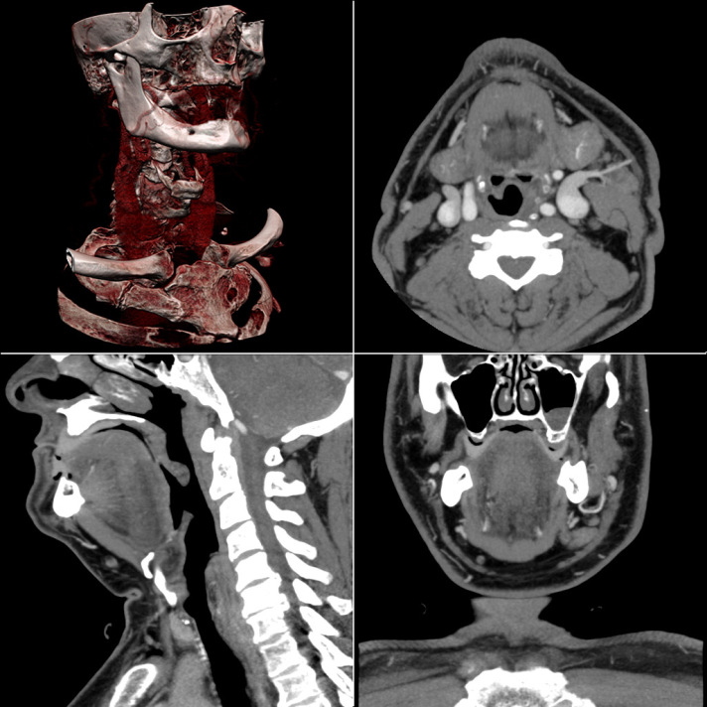
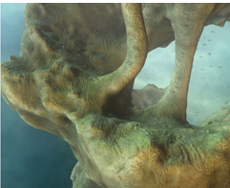
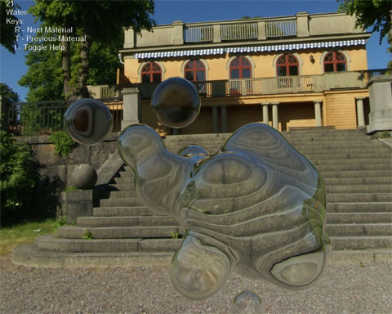
Примеры

Slide 18
Ссылки
Polygonizing a scalar field
Marching Tetrahedrons
Generating Complex Procedural Terrain using the GPU
Marching Cubes
Exploring Metaballs and Insosurfaces in 2D
Point-Based Visualization of metaballs on a GPU

